Slide 1






Analyse systémique de risque : application préliminaire au MSFR
(thèse de Mariya Brovchenko, 2013)
E. MERLE-LUCOTTE
LPSC / IN2P3 / CNRS – Grenoble INP / PHELMA

Slide 2
Aspects de design du MSFR impactant l’analyse de sûreté
Combustible liquide
      Sel fondu : combustible et caloporteur
      Irradiation uniforme du combustible
      Part significative de l’inventaire fissile hors coeur
      Retraitement et chargement du combustible durant le fonctionnement
Pas de barres de contrôle
    Réactivité contrôlée par le taux de chaleur transférée dans les échangeurs de chaleur + coefficients de contre-réaction, par l’ajustement de composition du sel combustible continue et par la géométrie de la masse de sel combustible
    Pas de besoins de contrôle de la forme du flux neutronique en coeur
Vidange du sel combustible
    Arrêt à froid obtenu par vidange du combustible hors du circuit combustible
    Changement de géométrie / configuration pour garantir la sous-criticité et le refroidissement du combustible
    Vidange réalisable passivement ou par action d’opérateur

Slide 3
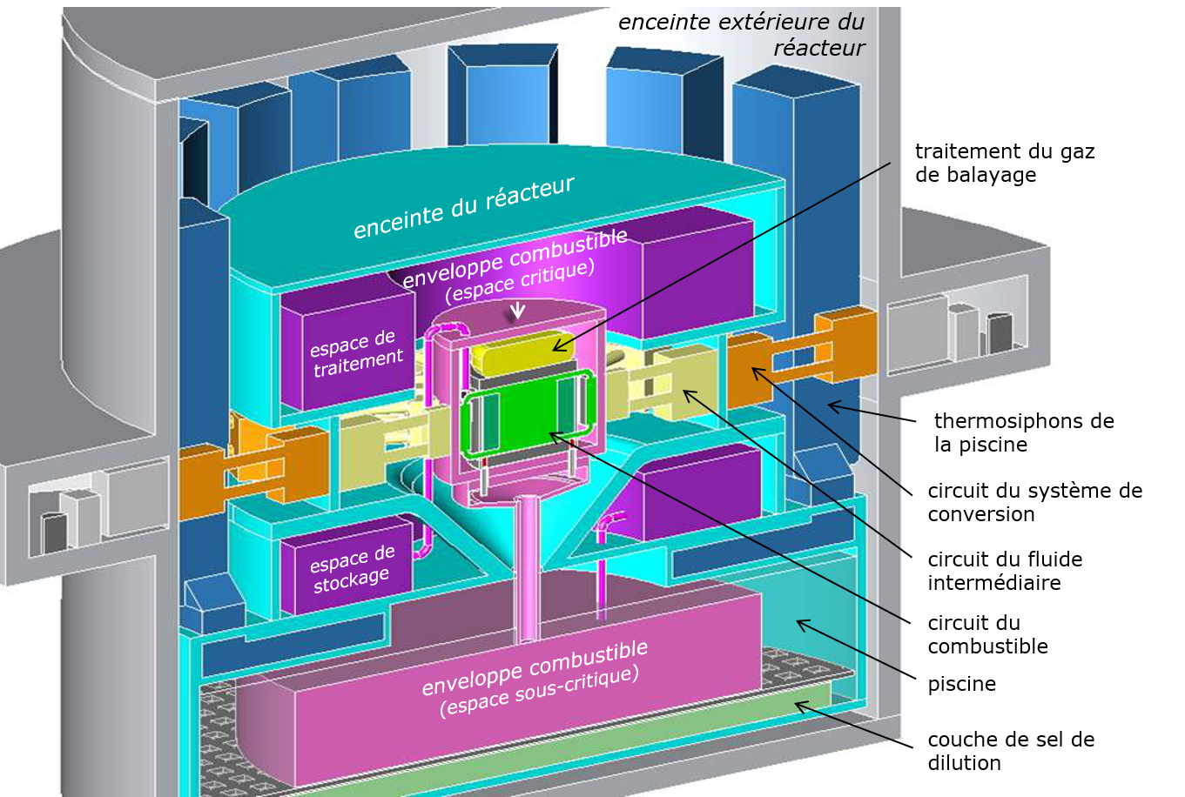
Aspects de design du MSFR impactant l’analyse de sûreté
  Accident LOLF (Loss of Liquid Fuel) → pas d’outil disponible actuellement pour l’analyse quantitative mais qualitativement :
    Circuit combustible : structure complexe, multiple connections
    Fuites potentielles: collecteurs connectés au réservoir de vidange
  Barrières de confinement proposées
  1ère barrière : contient le combustible, composée de 2 zones : critique et sous-critique
  2ème barrière : cuve du réacteur, incluant aussi les unités de retraitement et de stockage
  3ème barrière: bâtiment réacteur

Slide 4
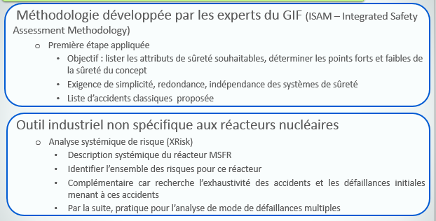
Evaluation de sûreté du MSFR : ISAM + analyse systémique de risque

Slide 5
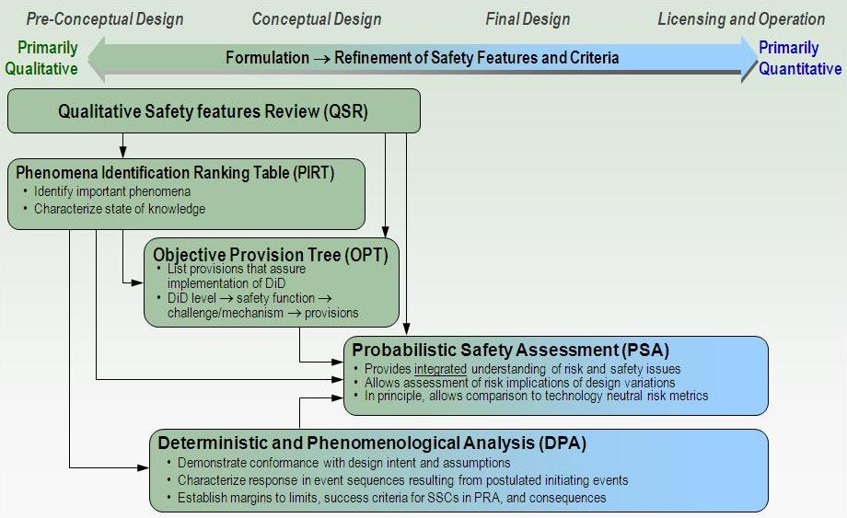
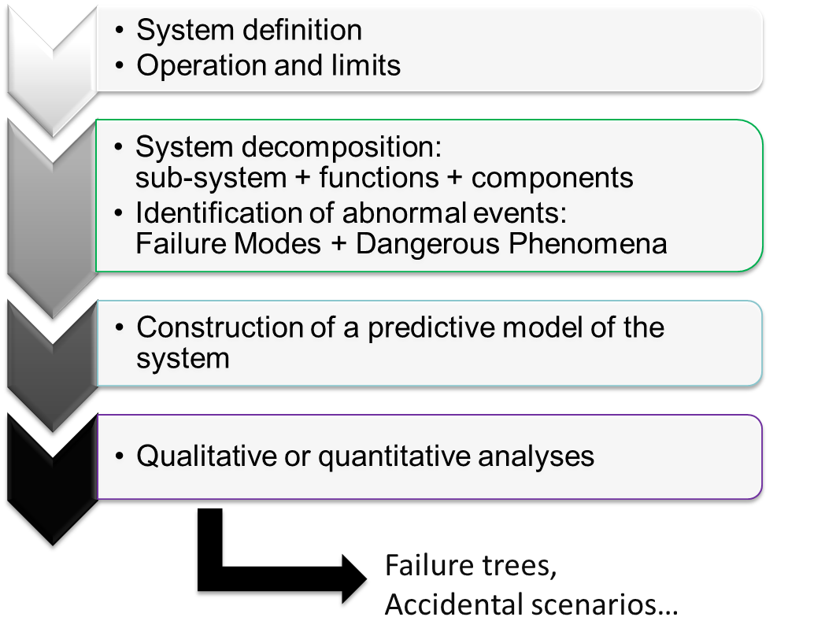
Evaluation de sûreté du MSFR : ISAM + analyse systémique de risque
ISAM methodology
Systematic Risk Analysis
Develop a safety approach dedicated to MSFR with both deterministic and probabilistic approaches - Based on current safety principles e.g. defense-in-depth, multiple barriers, the 3 safety functions (reactivity control, fuel cooling, confinement) etc. but adapted to the MSFR characteristics
Build a reactor risk analysis model
    Identify the initiators and high risk scenarios
    Evaluate the risk due to the residual heat and the radioactive inventory
    Evaluate some potential design solutions (barriers)
    Allow reactor designer to estimate impact of design changes (design by safety)
20

Slide 6
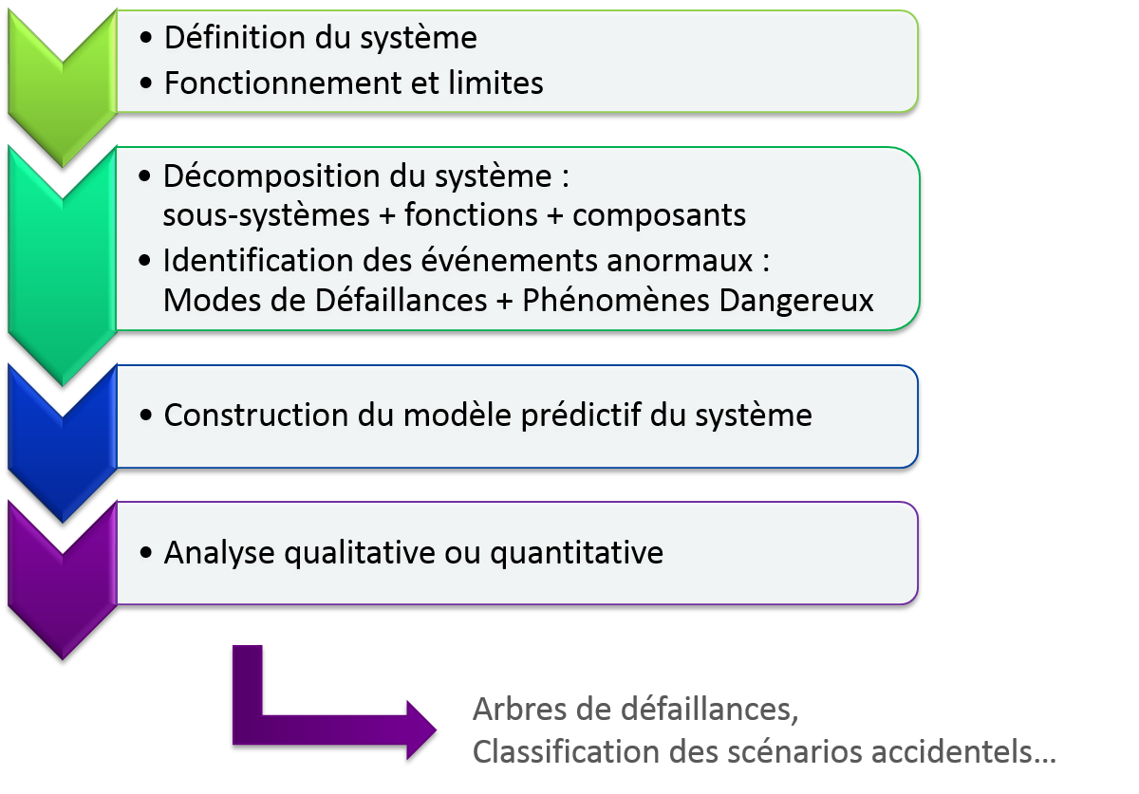
Analyse systémique de risque : procédure

Slide 7
Analyse systémique de risque : systèmes et sous-systèmes
Partition of the reactor into different sub-systems and application of the QSR to each of these sub-systems (first one studied in QSR up to now):
A. Critical and sub-critical spaces and fuel salt casing system
B. Fertile blanket salt system
C. Gas processing system
D. Pyrochemical processing system
A. Critical and sub-critical space in the fuel salt casing system
  1- The fuel casing system of the critical space = fuel salt circuit = elements in direct contact with the fuel = core and 16 fuel salt recirculation loops:
  salt injectors / collectors (x 16)
  bubble injectors / separators (x 16)
  pumps (x 16)
  heat exchangers (x 16)
  pipes
  overflow tank
  axial reflectors
  draining plugs /valves

Slide 8
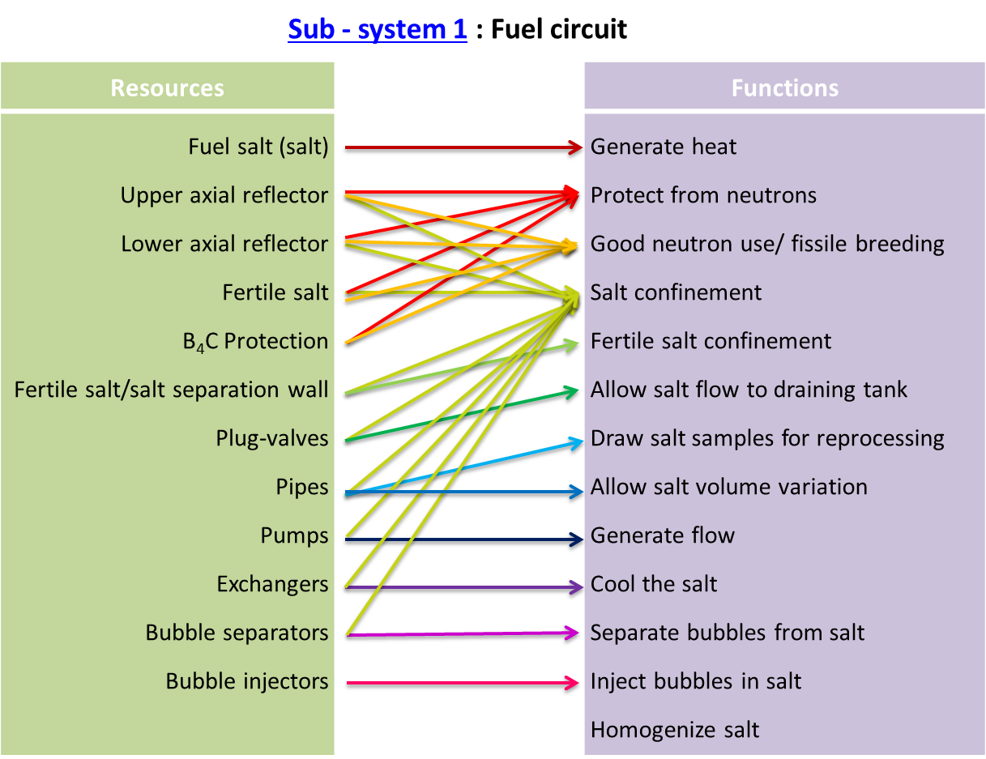
Analyse systémique de risque : systèmes et sous-systèmes

Slide 9
Analyse systémique de risque : modèles et résultats préliminaires

Slide 10
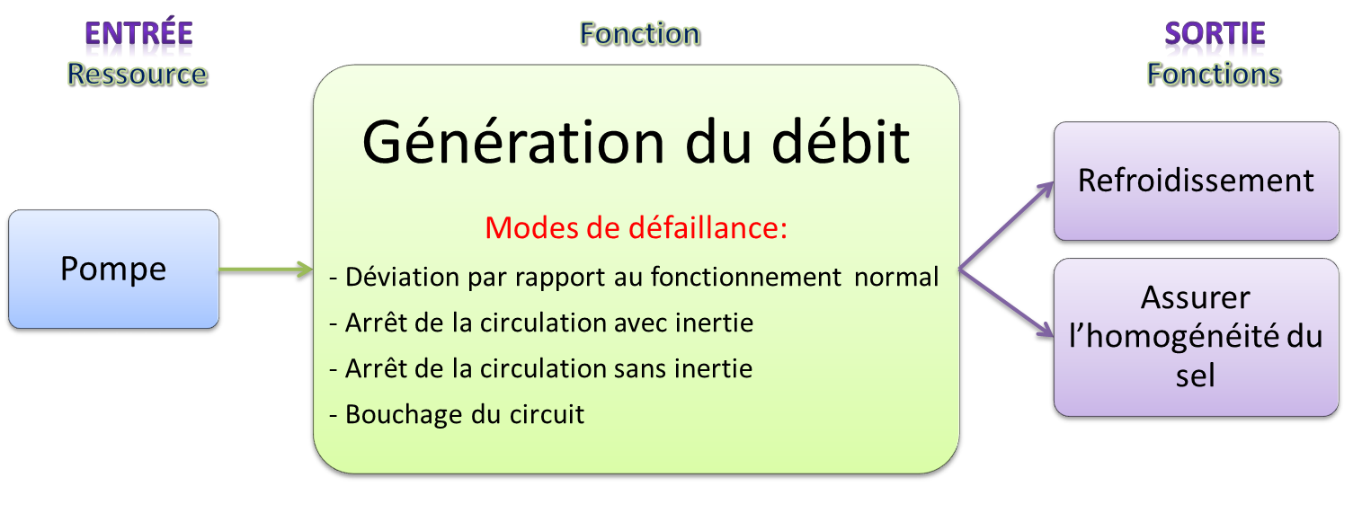
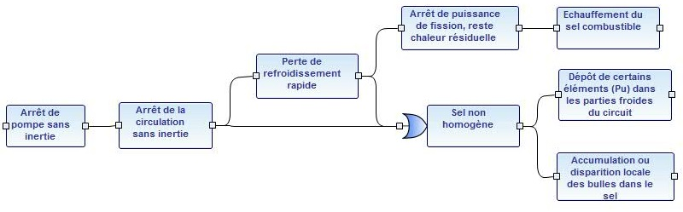
Analyse systémique de risque : modèles et résultats préliminaires
Diagramme logique de la fonction de mise en mouvement du sel dans le circuit combustible
Arbre de défaillance initié par une panne de pompe

Slide 11
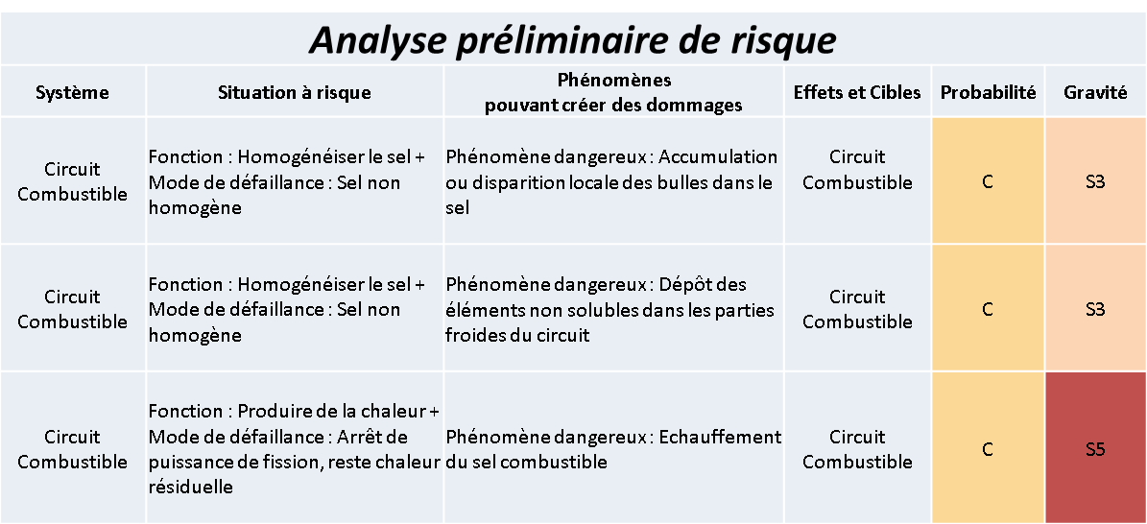
Analyse systémique de risque : modèles et résultats préliminaires
Analyse préliminaire de risque des événements initiés par une panne de pompe :

Slide 12
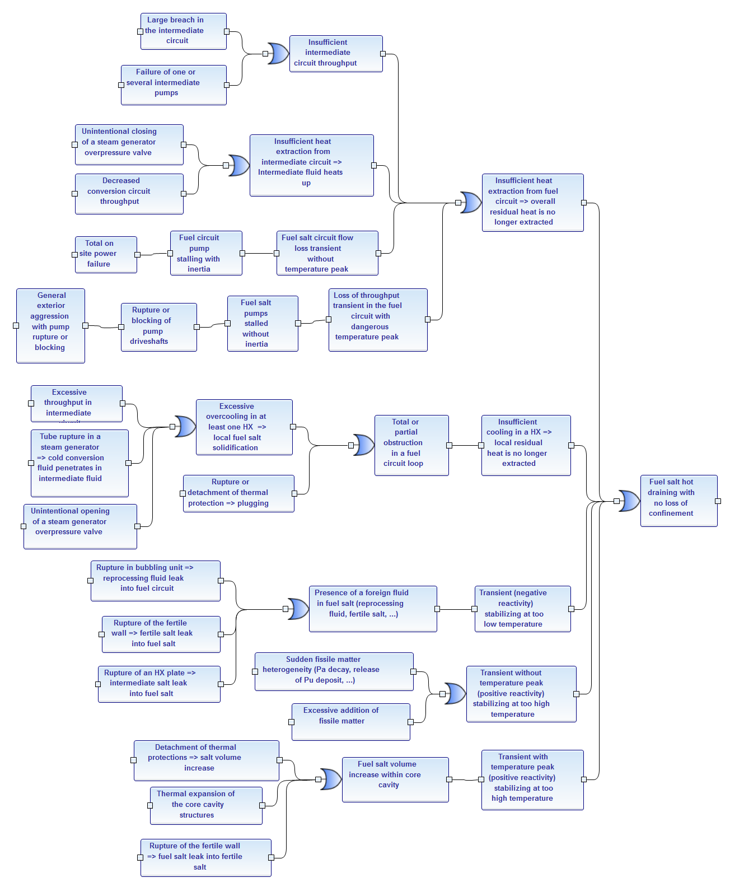
Analyse systémique de risque : modèles et résultats préliminaires
Arbre de défaillance correspondant à une vidange à chaud (sans perte du confinement) :

Slide 14
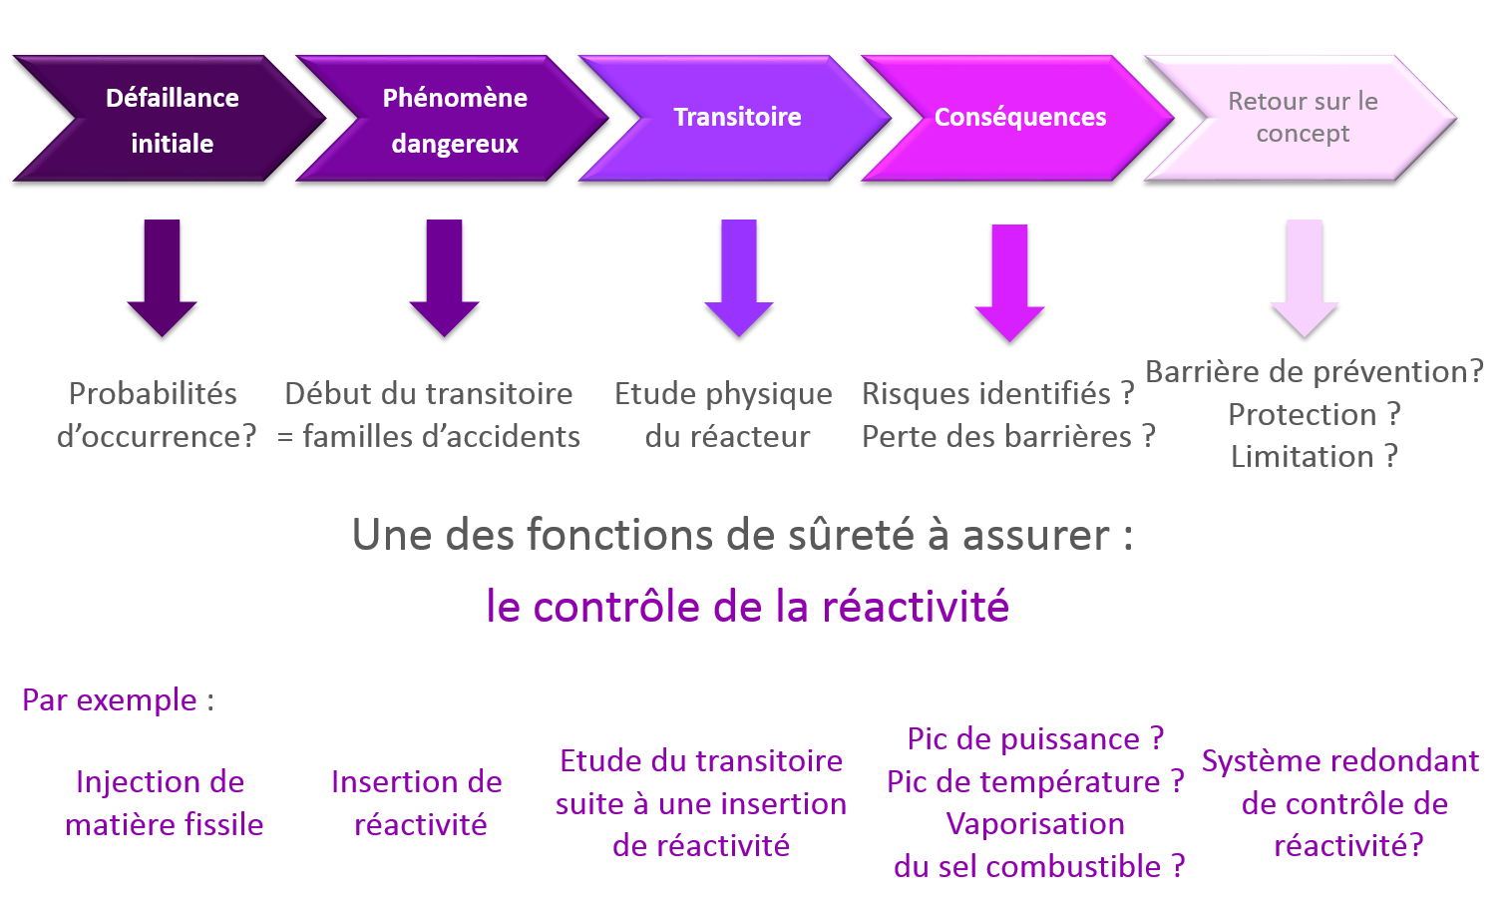
Analyse systémique de risque : modèles et résultats préliminaires

Slide 15
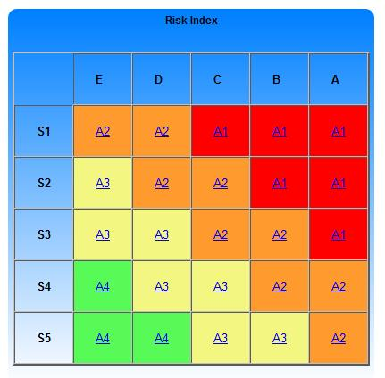
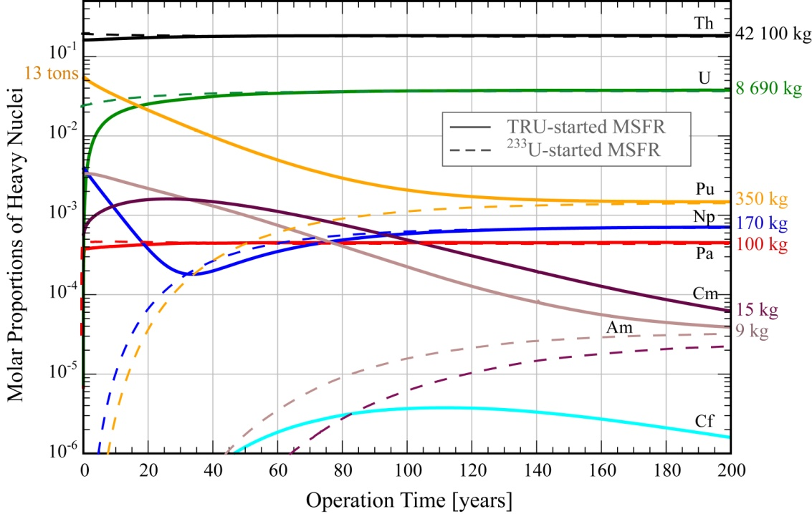
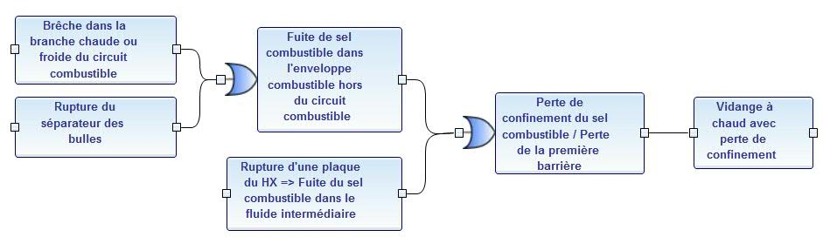
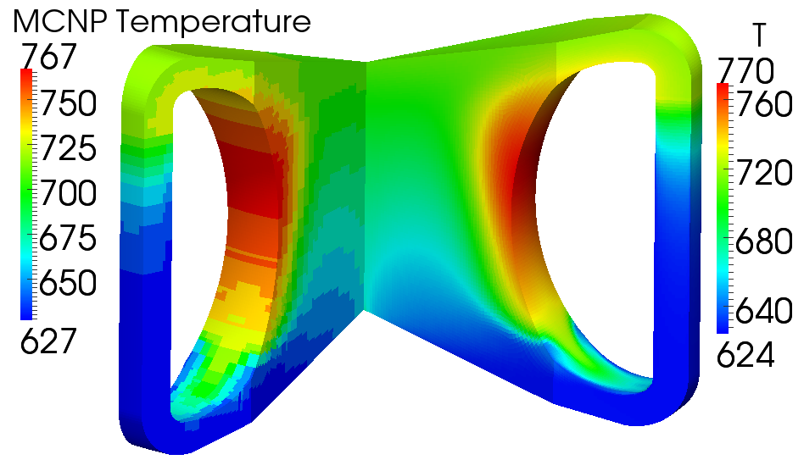
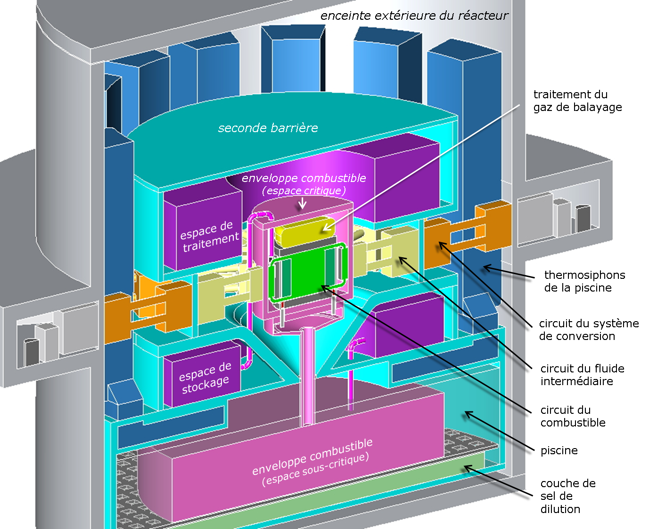
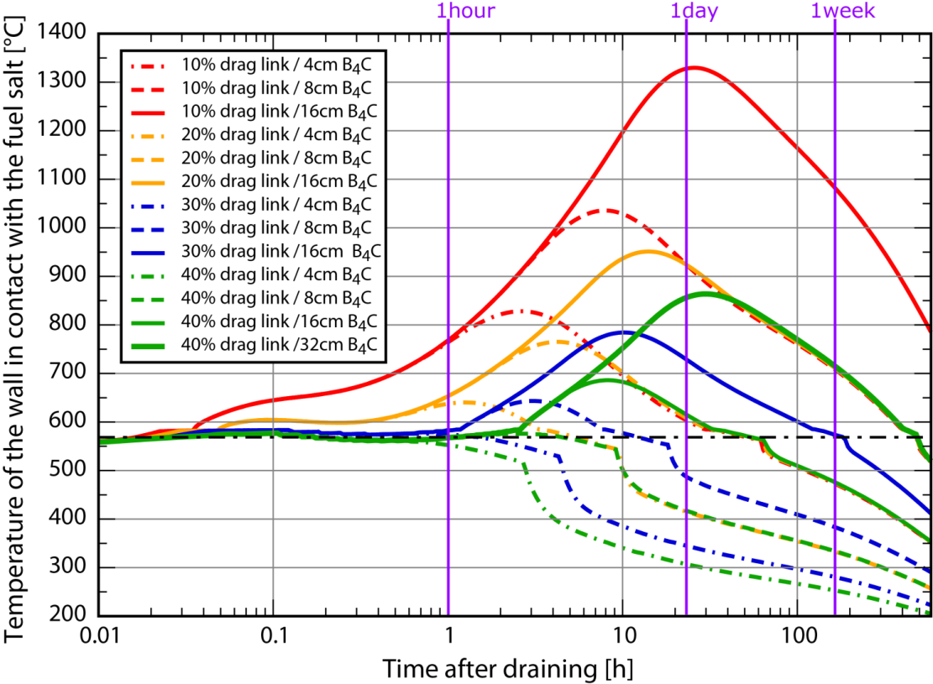
MERCI DE VOTRE ATTENTION
merle@lpsc.in2p3.fr

Slide 17
ANNEXES

